Slide 1
Riņķa līnijas vienādojums
10. klasei

Slide 2
Stundas sasniedzamais rezultāts
Izprot riņķa līnijas vienādojuma sastādīšanu.
Pēta un raksturo lielumus riņķa līnijas vienādojumā.
Prot attēlot riņķa līnijas koordinātu plaknē pēc dotā vienādojuma.

Slide 3
1. uzdevums
Jūrā noenkurojies kuģis, izveido matemātiskā modeļa skici, kurā var aplūkot kuģa displejā redzamo. Zināms, ka kuģa atrašanās vieta radara attēlā apzīmēta ar punktu O (0;0), kas ir radara centrs. Radara displejs uztver signālu 8 km rādiusā. Uzraksti līnijas vienādojumu, izmantojot izveidotā matemātiskā modeļa skici!

Slide 4
Riņķa līnija
Par riņķa līniju sauc tādu plaknes punktu kopu, kuri atrodas vienādā attālumā no dota šīs plaknes punkta, ko sauc par centru.
Attālumu no centra C (a ; b) līdz jebkuram riņķa līnijas punktam sauc par rādiusu R.

Slide 5
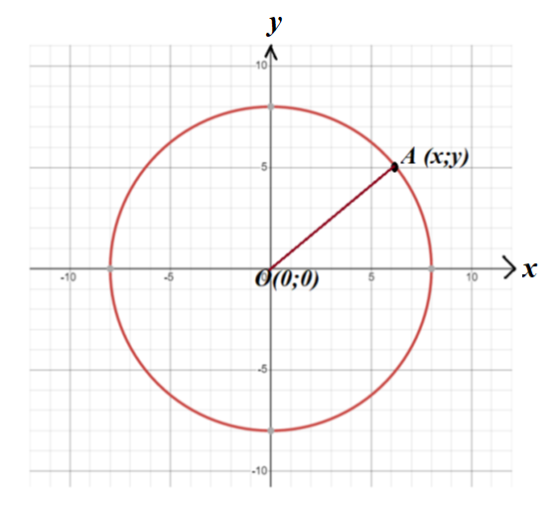
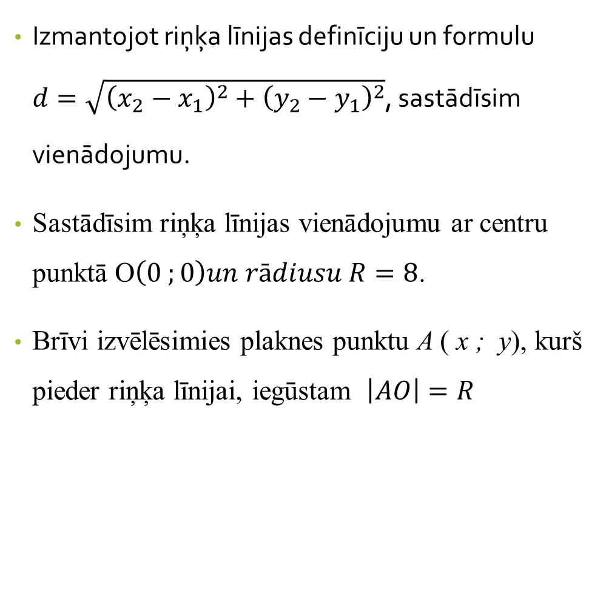
Izmantojot riņķa līnijas definīciju un formulu $d=\sqrt{{\left(x_{2}−x_{1}\right)}^{2}+{\left(y_{2}−y_{1}\right)}^{2}}$, sastādīsim vienādojumu.
Sastādīsim riņķa līnijas vienādojumu ar centru punktā O$\left(0 ;0\right)un rādiusu R=8$.
Brīvi izvēlēsimies plaknes punktu A ( x ; y), kurš pieder riņķa līnijai, iegūstam $\left|AO\right|=R$

Slide 6
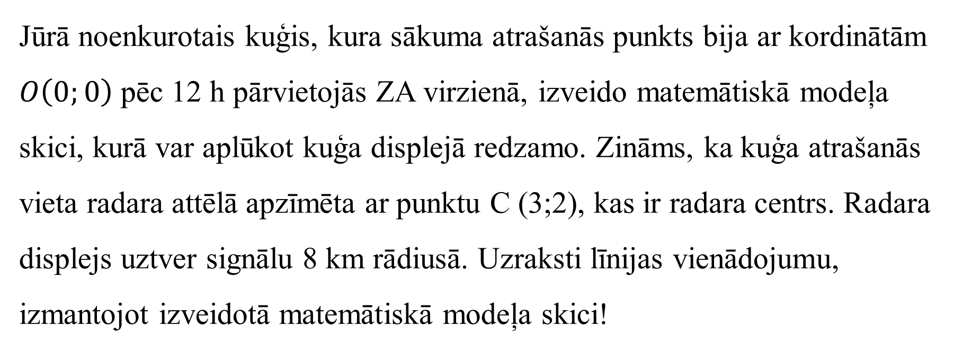
2. uzdevums
Jūrā noenkurotais kuģis, kura sākuma atrašanās punkts bija ar kordinātām $O\left(0;0\right)$pēc 12 h pārvietojās ZA virzienā, izveido matemātiskā modeļa skici, kurā var aplūkot kuģa displejā redzamo. Zināms, ka kuģa atrašanās vieta radara attēlā apzīmēta ar punktu C (3;2), kas ir radara centrs. Radara displejs uztver signālu 8 km rādiusā. Uzraksti līnijas vienādojumu, izmantojot izveidotā matemātiskā modeļa skici!

Slide 7
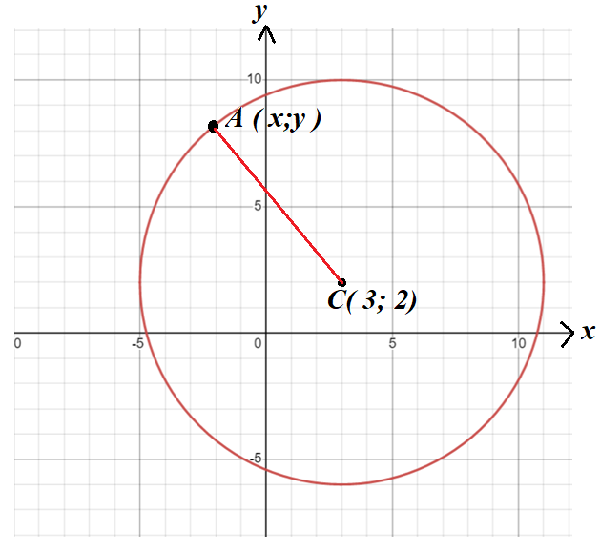

Slide 8
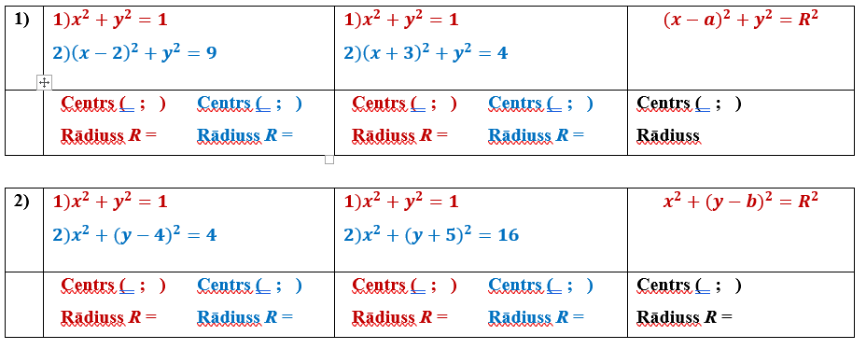
3.uzdevums.
Izpēti, kā novietojas riņķa līnijas, ja maina tās centra koordinātas un rādiusu.
Izmanto https://www.desmos.com/calculator

Slide 9
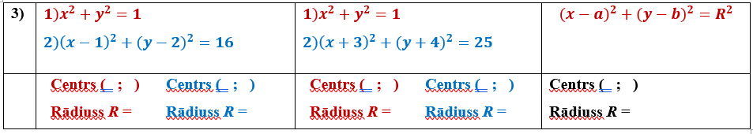

Slide 10
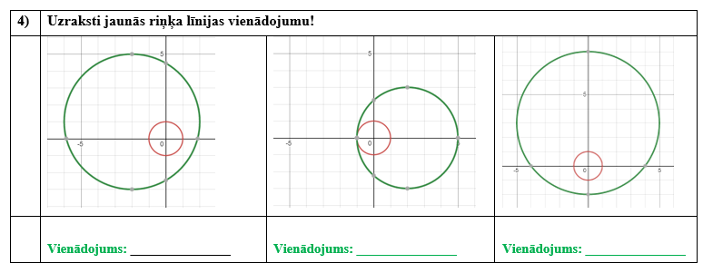

Slide 11
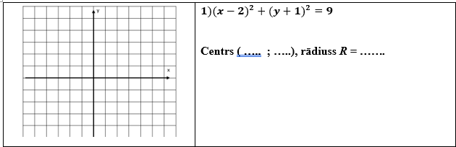
4. uzdevums.
Attēlo riņķa līniju koordinātu plaknē, ja dots tās vienādojums!
Var izmantot arī digitālos rīkus https://www.desmos.com/calculator

Slide 12
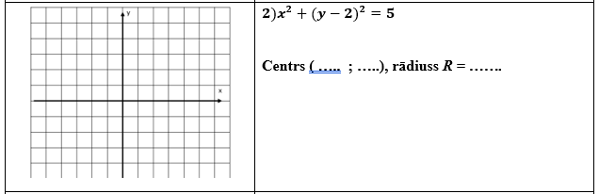

Slide 13
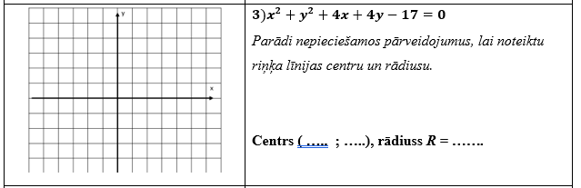

Slide 14
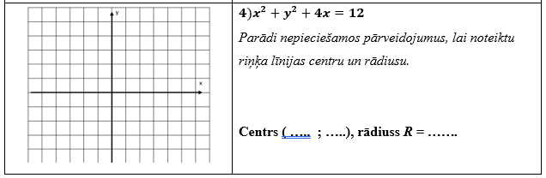

Slide 15
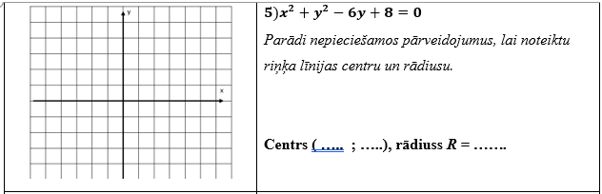

Slide 16
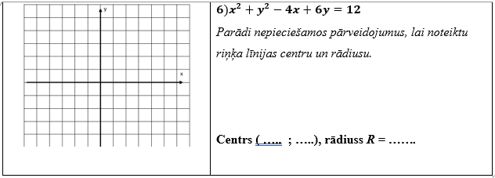

Slide 17
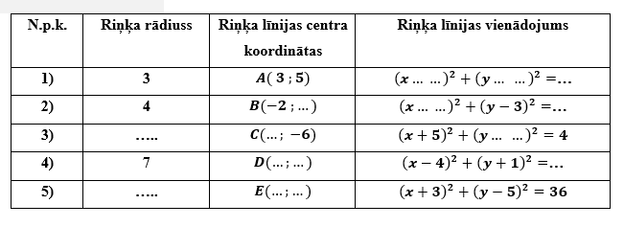
5. uzdevums.
Aizpildi tukšās vietas tabulā!

Slide 18
Atgriezeniskā saite
https://learningapps.org/display?v=paj15xoxn22

Slide 19
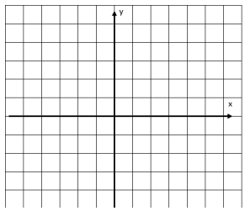
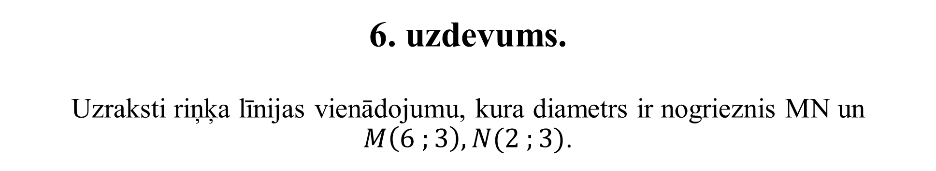
6. uzdevums.
Uzraksti riņķa līnijas vienādojumu, kura diametrs ir nogrieznis MN un $M\left(6 ;3\right), N(2 ;3)$.

Slide 20
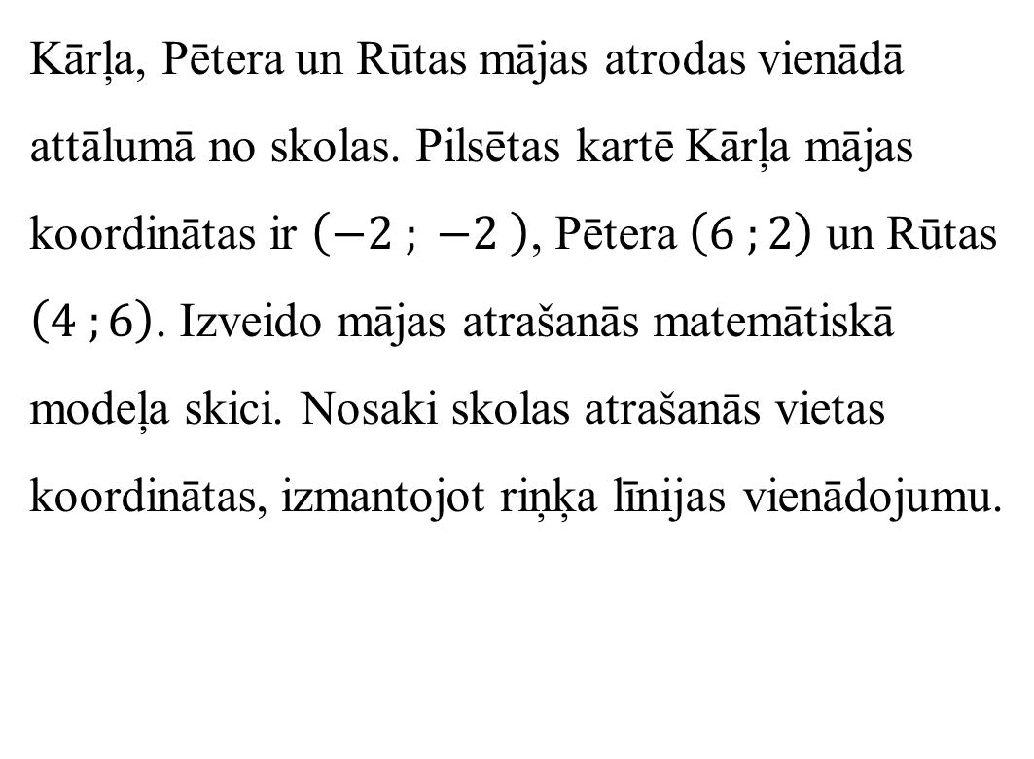
7. uzdevums.
Kārļa, Pētera un Rūtas mājas atrodas vienādā attālumā no skolas. Pilsētas kartē Kārļa mājas koordinātas ir $\left(−2 ; −2 \right)$, Pētera $\left(6 ;2\right)$ un Rūtas $\left(4 ;6\right)$. Izveido mājas atrašanās matemātiskā modeļa skici. Nosaki skolas atrašanās vietas koordinātas, izmantojot riņķa līnijas vienādojumu.

Slide 21
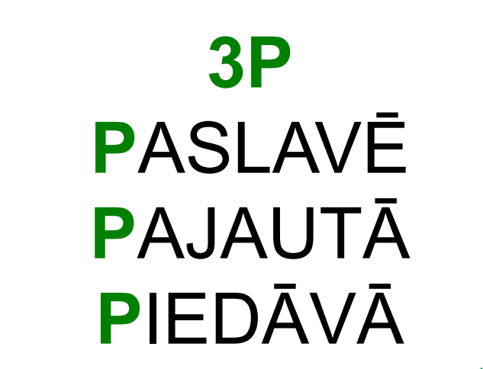
Atgriezeniskā saite

Slide 22
Paldies par uzmanību!

